Slide 1
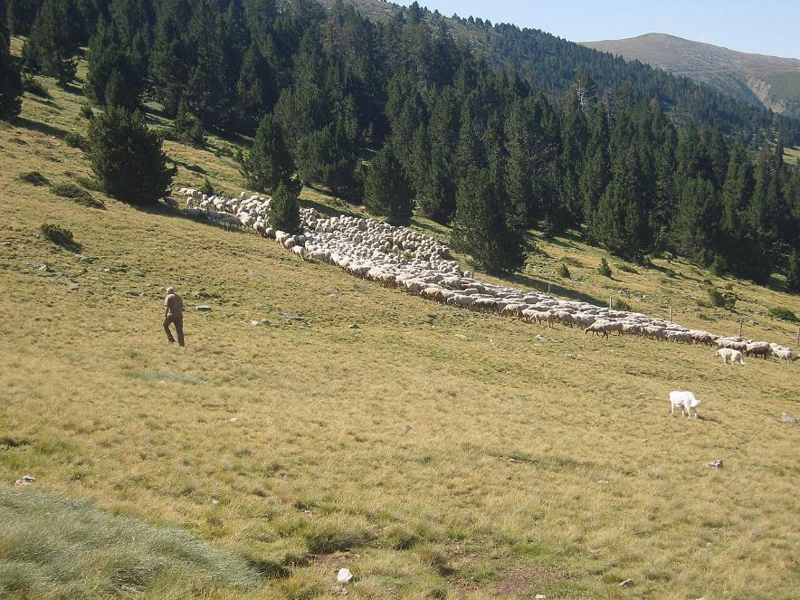
Le Massif Du Canigou
Cliquez Droit PPS En Manuelle Merci
Pastoralisme : moutons conduits vers des pâturages encore plus hauts (collada de la Roqueta, entre Mariallies et le pla Guillem).

Slide 2
Le massif du Canigou (parfois orthographié selon la graphie catalane : Canigó2) est un massif des Pyrénées françaises situé dans le département des Pyrénées-Orientales. Il culmine à 2 784 mètres d'altitude avec le pic du Canigou.
Le massif du Canigou est le grand massif pyrénéen le plus proche de la mer Méditerranée. Sa présence imposante en fait un symbole des Catalans. Visible de toute la Catalogne et parfois même depuis Marseille en dépit de la courbure terrestre, il est considéré jusqu'au XIXe siècle comme le point culminant des Pyrénées. Il sépare les deux régions historiques catalanes du Conflent (vallée de la Têt) et du Vallespir (vallée du Tech), ses contreforts orientaux formant la région naturelle des Aspres.

Slide 3
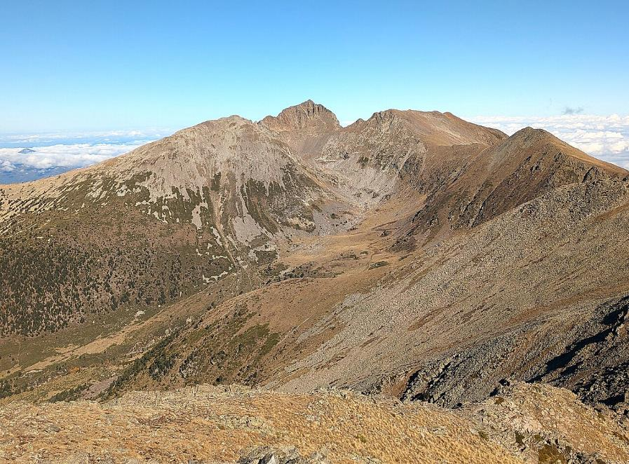
Pic du Canigou (au centre). À gauche : Quazemi de Dalt. À droite : Crête du Barbet et Puig Sec.

Slide 4
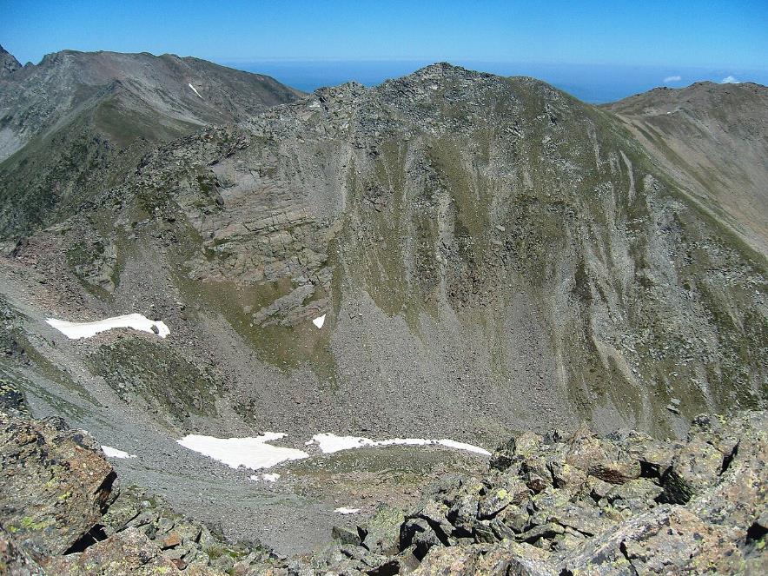
Roc Nègre (Puig del Roc Negre), face sud.

Slide 5
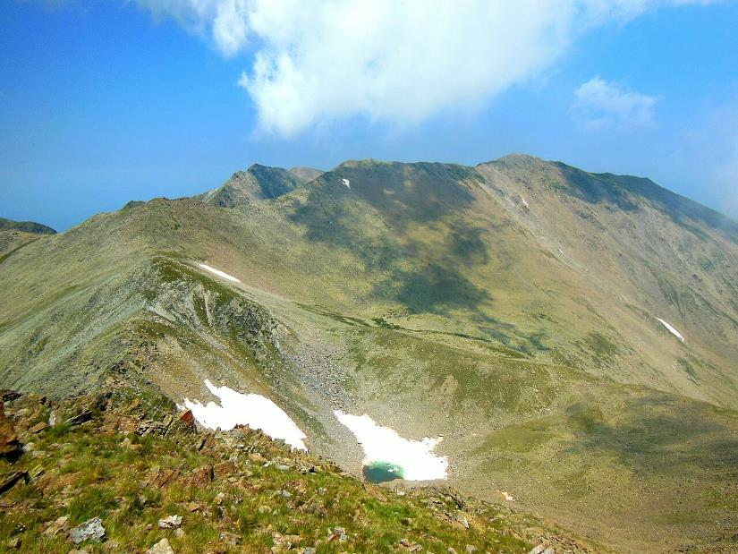
Altitude 2731 mètres. Vue vers le nord-est.

Slide 6
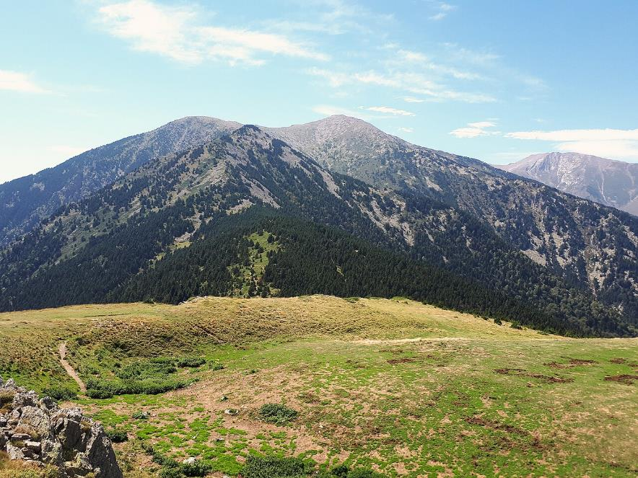
Pic Gallinasse (au centre).

Slide 7
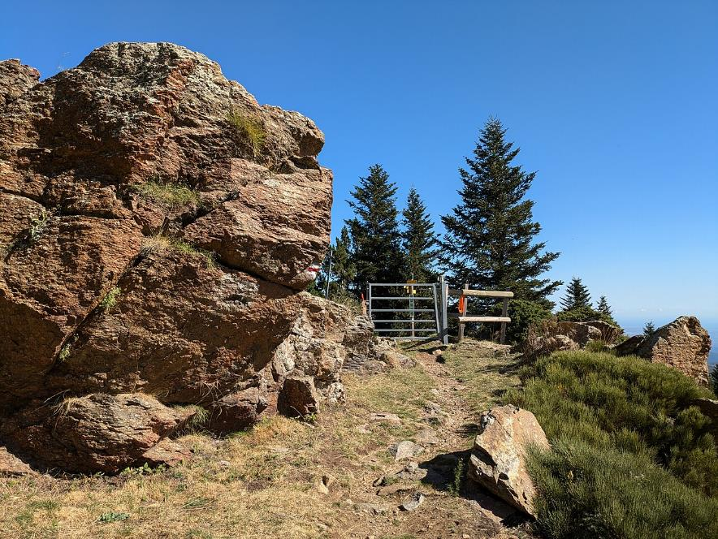
Affleurement d'orthogneiss œillé, Ras de Prat Cabrera. Cette formation - un métagranite d'âge ordovicien (c. 470 Ma) - est l'une des formations les plus répandues dans le massif15,16.

Slide 8
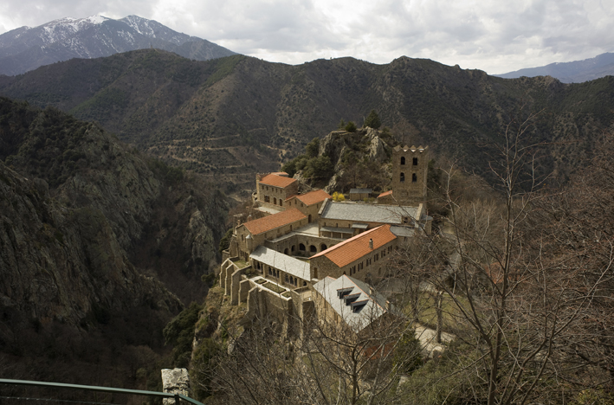
L'abbaye Saint-Martin du Canigou, à 1 100 m d'altitude, entourée de gorges.

Slide 9
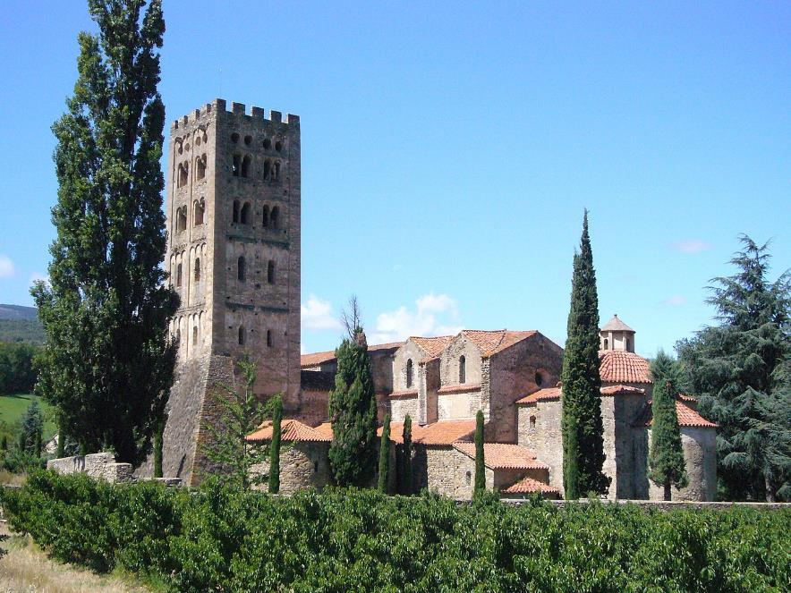
L'abbaye Saint-Michel de Cuxa, au sud de Prades.

Slide 10
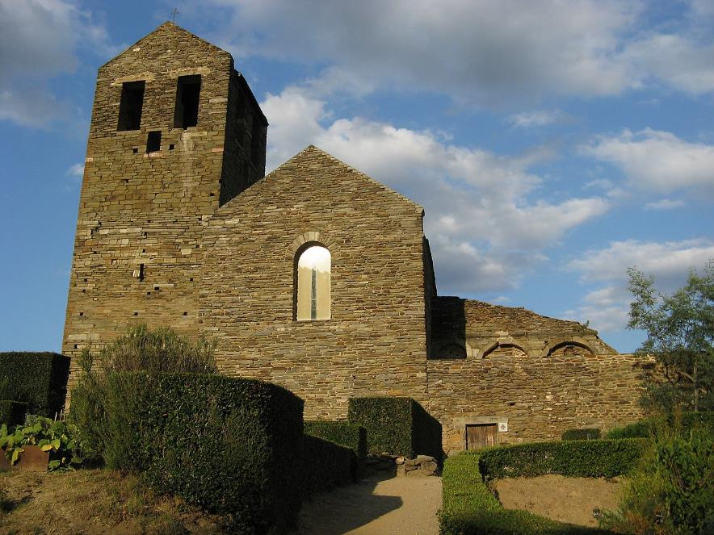
Le prieuré de Serrabona, au nord-est du massif, près d'Ille-sur-Têt.

Slide 11
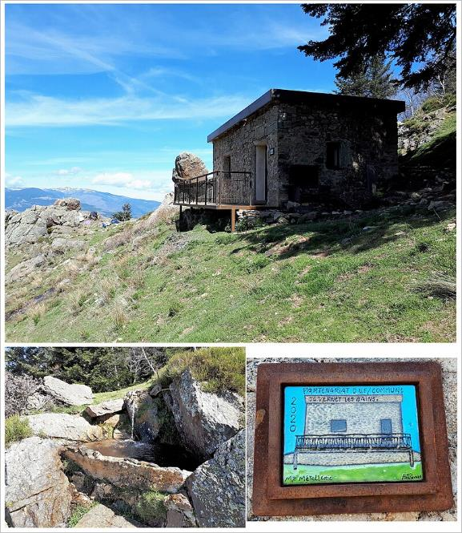
Refuge de Bonne Aigue, sur le GR 10, commune de Vernet-les-Bains.

Slide 12
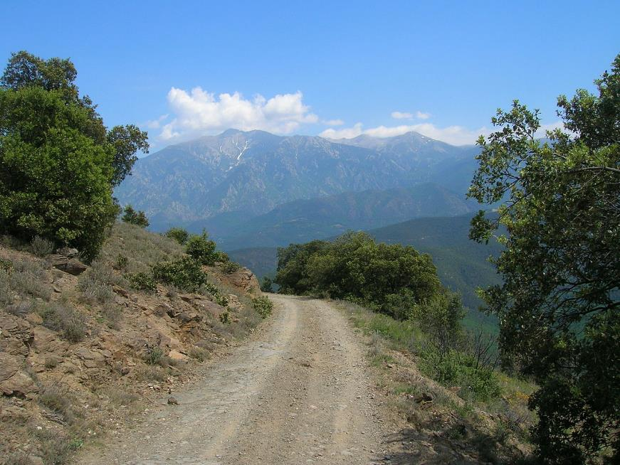
Depuis Jujols.

Slide 13
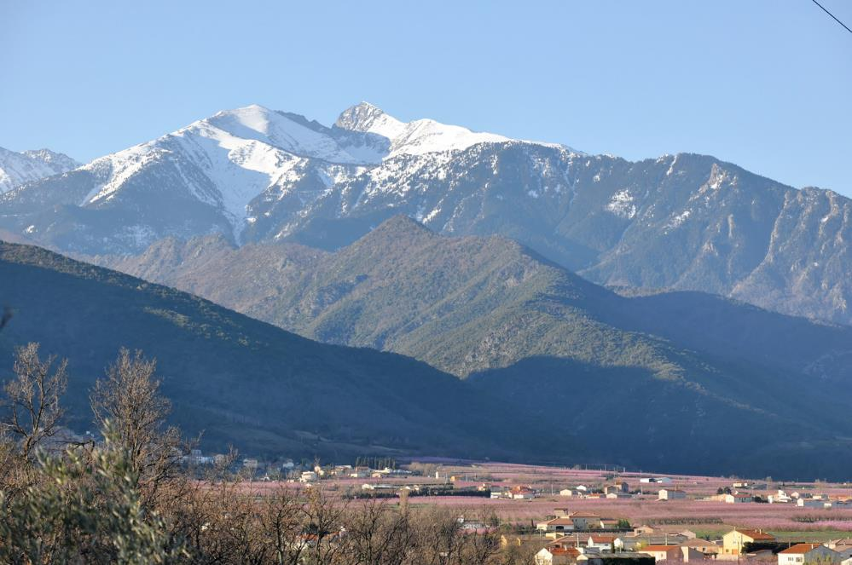
Depuis les environs de Vinça.

Slide 14
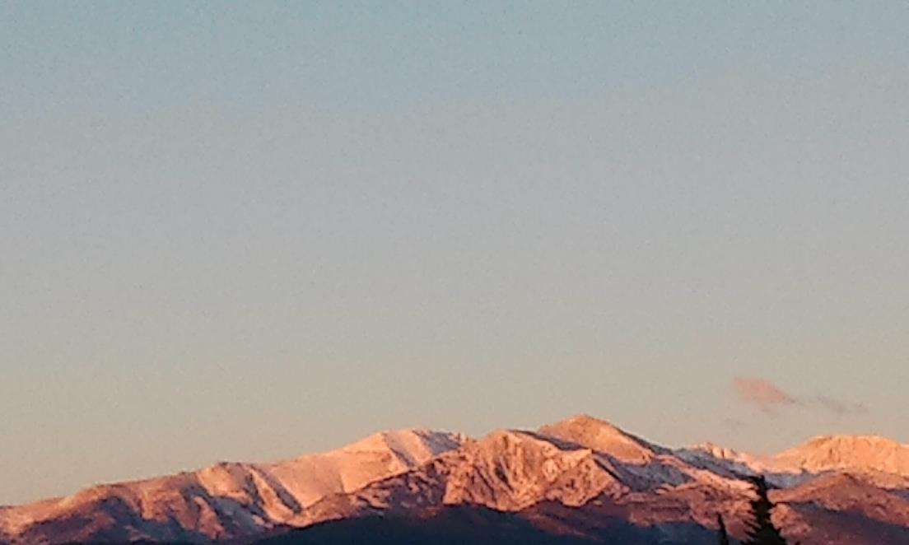
Depuis Céret.

Slide 15
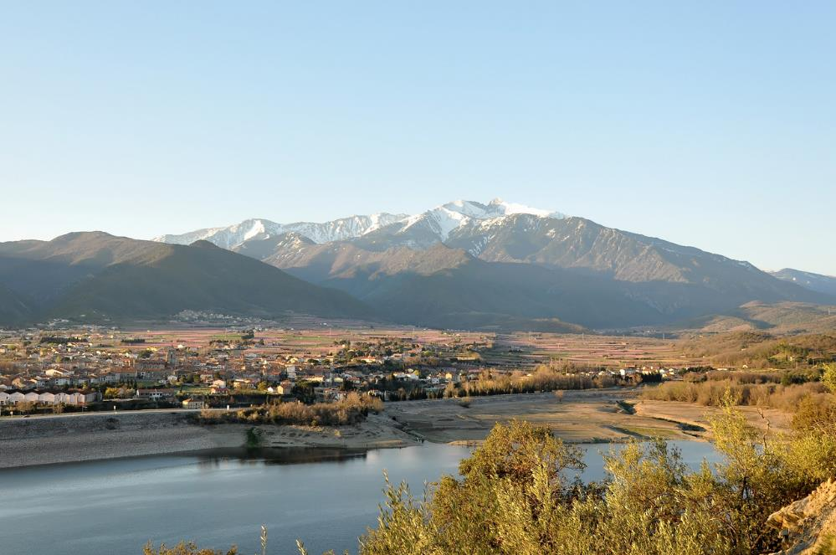
Depuis la retenue d'eau de Vinça.

Slide 16
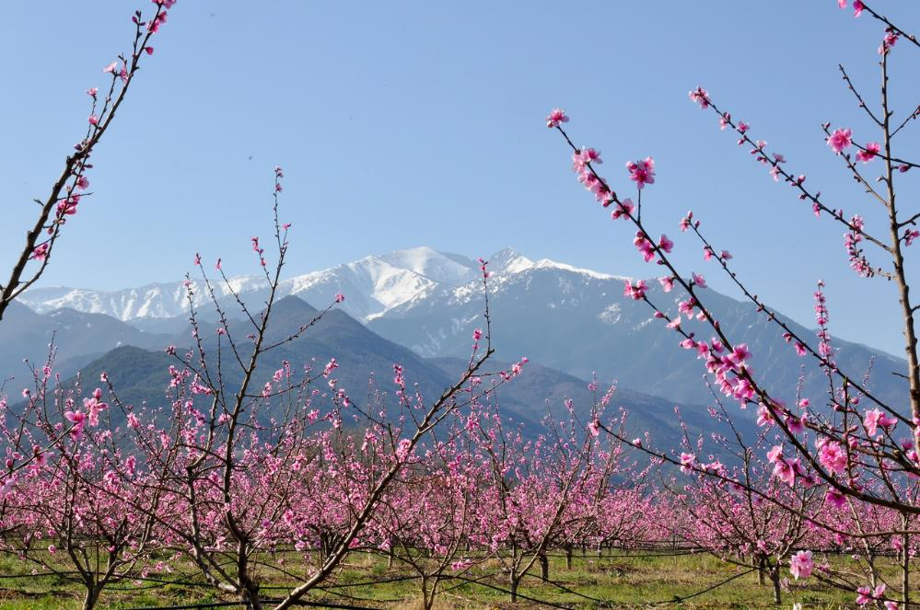
Depuis la plaine et ses pêchers en fleurs.

Slide 17
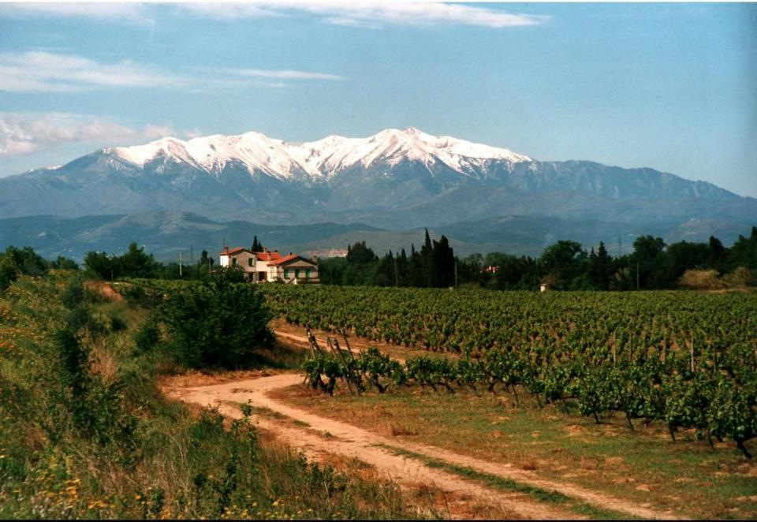
Depuis Perpignan.

Slide 18
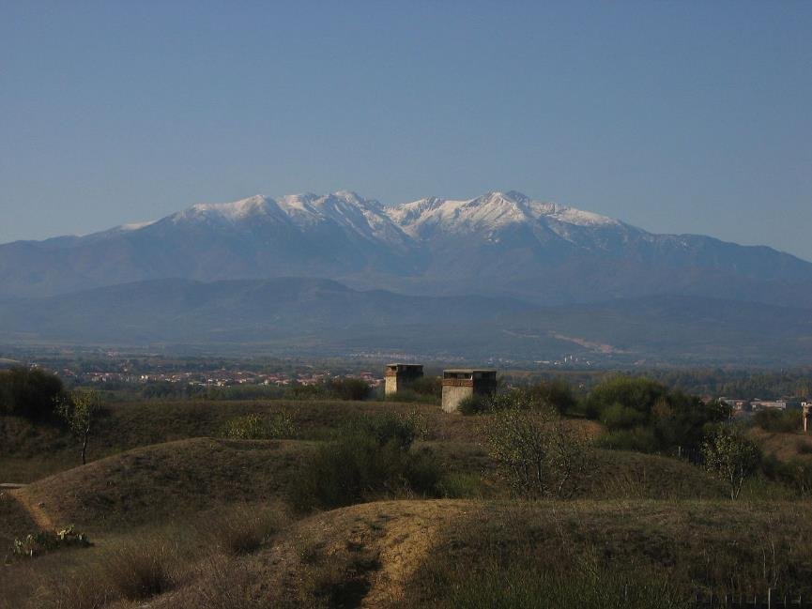
Massif du Canigou, depuis le serrat d'en Vaquer à Perpignan.

Slide 19
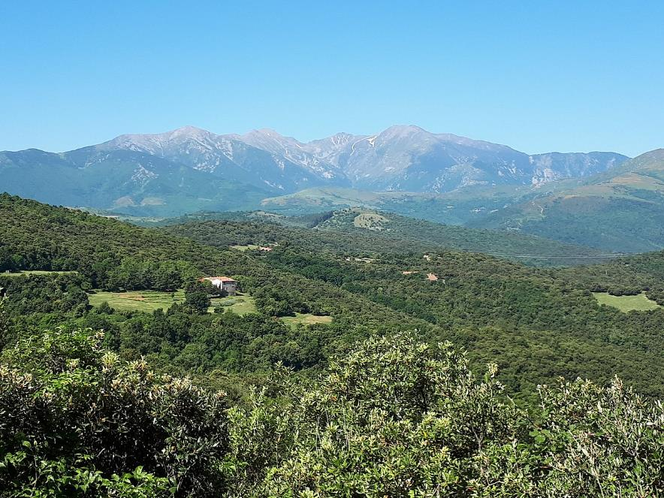
Depuis les Aspres (du mont Helena).

Slide 20
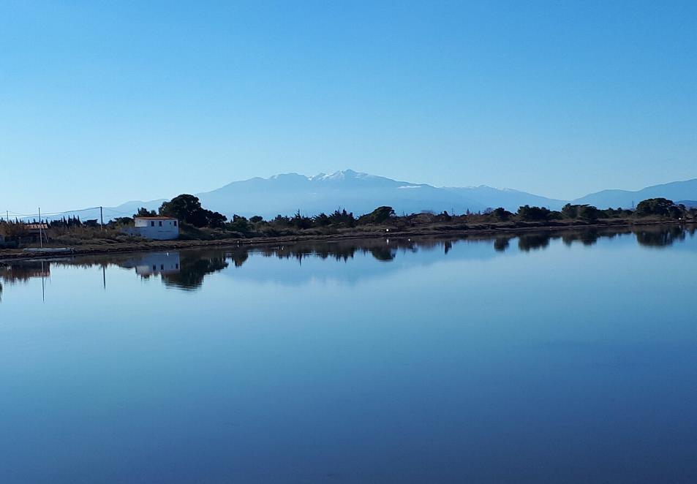
Depuis l'étang de Salses-Leucate, Saint-Laurent-de-la-Salanque.

Slide 21

Publicité de 1911, où l'on voit l'abbaye Saint-Martin du Canigou.

Slide 22
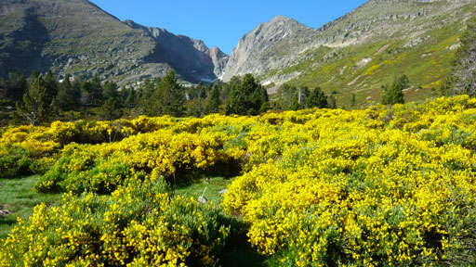
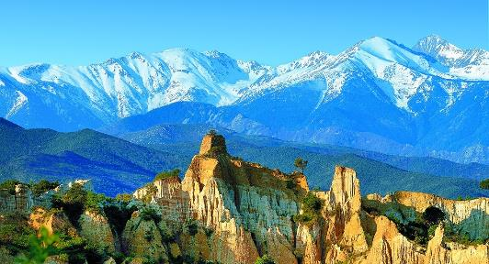
Le Canigou
Grandes Orgues et massif du Canigou (Ille-sur-Têt, Pyrénées-O

Slide 23
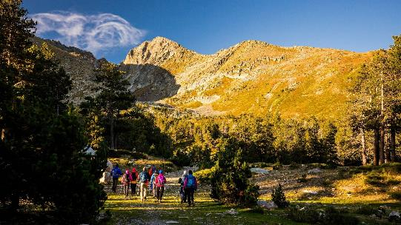
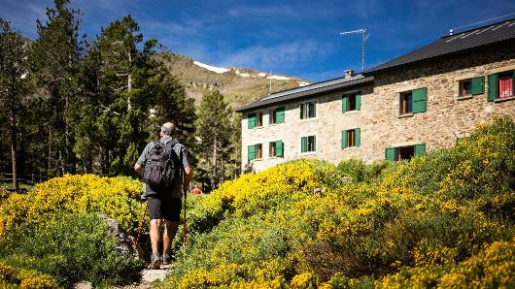
Montagne sacrée des Catalans, le pic du Canigó culmine à 2784 mètres d’altitude.

Slide 24
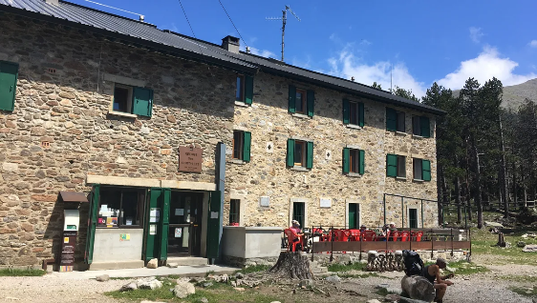
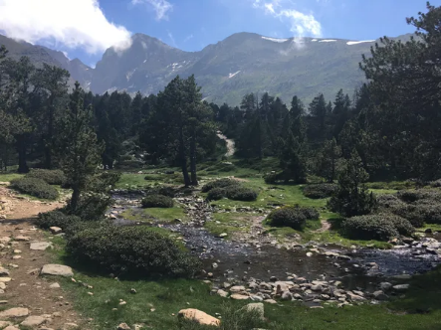
pendant quatre mois, entre 4.500 et 5.000 touristes dorment chez Thomas.
Le refuge des Cortalets dans le massif du Canigou

Slide 25
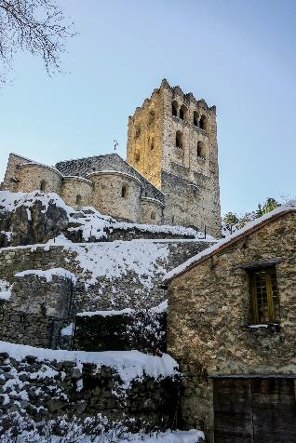
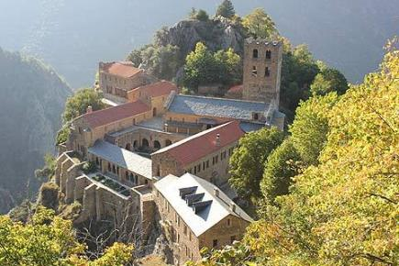
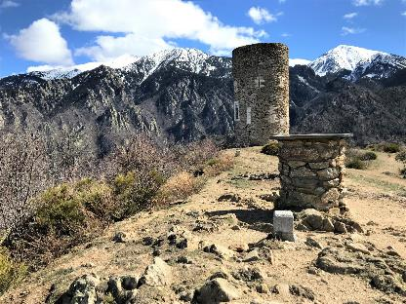
L’Abbaye Saint Martin Du Canigou 3

Slide 26
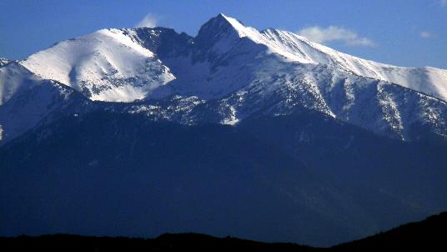
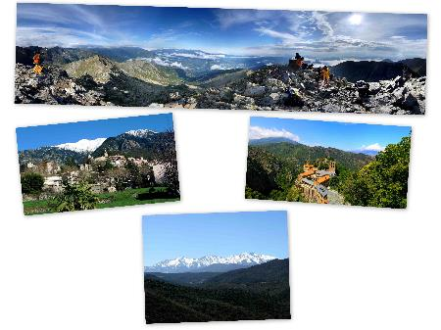
Le massif du Canigou 1 et 2

Slide 27
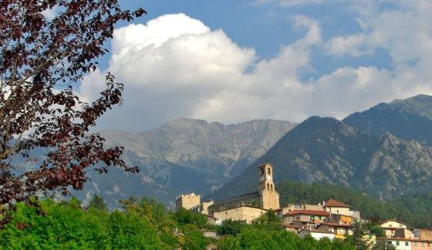
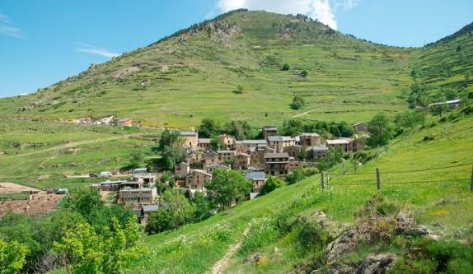

Slide 28
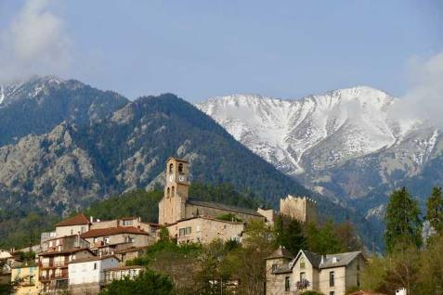
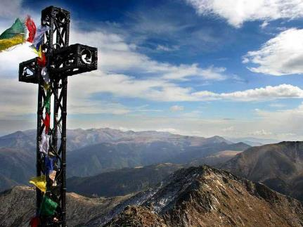
le massif du canigo

Slide 29
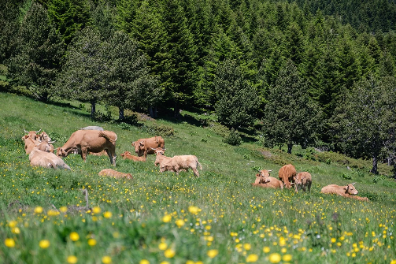
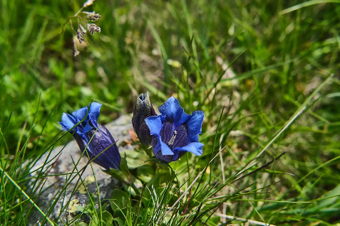

Slide 30
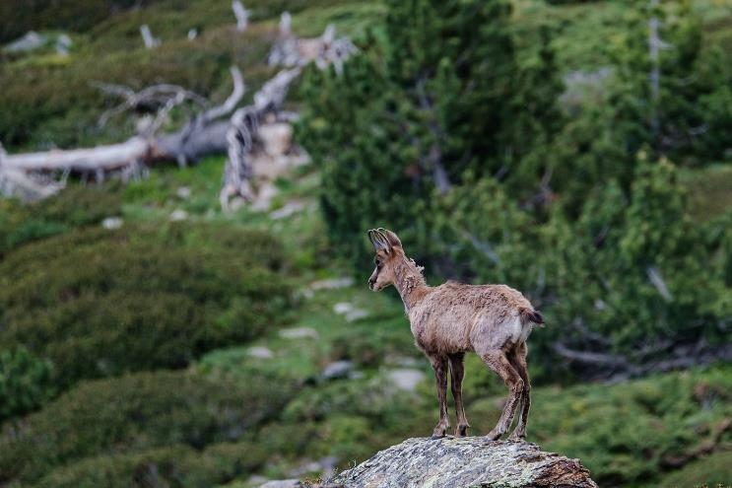
Sur Une Suggestion De JackDidier
Lorient Vous a Présenté Le Massif Du Canigou – Pyrénées - Orientale
Les Images Et Le Son Du Net
Daniel

